Slide 1

Основные положения
Федерального закона от 5 апреля 2013 г. № 44-ФЗ
«О контрактной системе в сфере закупок товаров, работ, услуг для обеспечения государственных и муниципальных нужд»
Управление государственного заказа и организации торгов
Воронежской области

Slide 2
Слайд 1
Понятие «контрактная система в сфере закупок»
совокупность участников контрактной системы в сфере закупок и осуществляемых ими, в том числе с использованием единой информационной системы в сфере закупок (за исключением случаев, если использование такой единой информационной системы не предусмотрено Федеральным законом), в соответствии с законодательством Российской Федерации и иными нормативными правовыми актами о контрактной системе в сфере закупок действий, направленных на обеспечение государственных и муниципальных нужд.
Участники системы:
федеральный орган исполнительной власти по регулированию контрактной системы в сфере закупок;
органы исполнительной власти субъектов Российской Федерации по регулированию контрактной системы в сфере закупок;
иные федеральные органы исполнительной власти, органы государственной власти субъектов Российской Федерации, органы местного самоуправления, уполномоченные на осуществление нормативно-правового регулирования и контроля в сфере закупок, Государственная корпорация по атомной энергии «Росатом»;
заказчики;
участники закупок, в том числе признанные поставщиками (подрядчиками, исполнителями);
уполномоченные органы, уполномоченные учреждения, специализированные организации;
операторы электронных площадок.
2
Notes:
2

Slide 3
Слайд 2
Сфера регулирования Федерального закона № 44-ФЗ
РЕГУЛИРУЕТ ПРАВООТНОШЕНИЯ, КАСАЮЩИЕСЯ:
1) планирования закупок товаров, работ, услуг;
2) определения поставщиков (подрядчиков, исполнителей);
3) заключения гражданско-правового договора, предметом которого являются поставка товара, выполнение работы, оказание услуги (в том числе приобретение недвижимого имущества или аренда имущества), от имени Российской Федерации, субъекта Российской Федерации или муниципального образования, а также бюджетным учреждением либо иным юридическим лицом в случаях, предусмотренных законом (далее - контракт);
4) особенностей исполнения контрактов;
5) мониторинга закупок;
6) аудита в сфере закупок;
7) контроля в сфере закупок.
Мониторинг, аудит, контроль
Мониторинг, аудит, контроль
Мониторинг, аудит, контроль

Slide 4
Инструменты планирования закупок
Слайд 3
План закупок
формируется на срок, соответствующий сроку действия закона (решения) о бюджете ППО (на 1-3 года) ;
формируется параллельно процессу бюджетного планирования;
формируется на 1 год на основе утвержденного плана закупок;
является основанием для осуществления закупок в текущем году;
закупка, не предусмотренная планом графиком закупок, не может быть осуществлена;
на переходный период 2014-2015 гг
содержат перечень товаров, работ услуг на один календарный год;
размещаются на сайте в течении 3-х календарных дней после их утверждения;
внесение изменений в план-график, размещенный на сайте, осуществляется не позднее чем за 10 календарных дней до даты размещения на сайте извещения.
фото
с 2015 года при планировании закупок на 2016 и посл. годы
План-график закупок
План-график закупок по правилам, действовавшим до Закона 44-ФЗ
на 2014 и
2015 годы
Высшая школа экономики, 2013
4

Slide 5
Слайд 4
Обоснование закупки
План закупок/
План-график закупок
…..
Приложение
Обоснование закупки
…….
Обоснование закупки – отдельный документ, являющийся приложением к плану закупок, плану-графику закупок
фото
При формировании плана закупок обоснованию подлежит:
1) объект и (или) объекты закупки исходя из необходимости реализации конкретной цели осуществления закупки и правил нормирования;
При формировании плана-графика закупок обоснованию подлежит:
1) начальная (максимальная) цена контракта;
2) способ определения поставщика (подрядчика, исполнителя);
3) дополнительные требования к участникам закупки (при наличии).
Высшая школа экономики, 2013

Slide 6
Слайд 5
Нормирование закупок
Под нормированием в сфере закупок понимается установление требований к закупаемым заказчиком товарам, работам, услугам (в том числе предельной цены товаров, работ, услуг) и/или нормативных затрат на обеспечение функций государственных органов, органов управления государственными внебюджетными фондами, муниципальных органов.
Под требованиями к закупаемым заказчиком товарам, работам, услугам понимаются требования к:
количеству
качеству
потребительским свойствам
иным характеристикам
(которые позволяют обеспечить гос. и мун. нужды, но не приводят к закупкам товаров, работ, услуг, имеющим избыточные потребительские свойства или являющимися предметами роскоши)
фото
Правительство РФ
общие правила разработки актов о нормировании, требования к их содержанию, обеспечению исполнения;
общие требования к отдельным видам товаров, работ, услуг
Правительство РФ, высшие исполнительные органы субъектов РФ, местные администрации:
правила нормирования для обеспечения, соотв-но, федеральных, региональных, муниципальных нужд
требования к отдельным видам товаров, работ, услуг
Государственные и муниципальные заказчики (ГРБС):
требования к товарам, работам, услугам
Высшая школа экономики, 2013
6

Slide 7


Слайд 6
Обязательное общественное обсуждение закупок
В результате :
могут быть внесены изменения:
  в планы закупок
  в планы-графики
  в документацию о закупках
закупки могут быть отменены
Проводится в случаях:
Установленных Правительством Российской Федерации
Установленных Законодательством субъектов Российской Федерации, муниципальными нормативными правовыми актами
Начинается на этапе планирования закупок
Закупки, подлежащие обязательному общественному обсуждению, не могут быть осуществлены без проведения такого обсуждения.
7

Slide 8
Начальная (максимальная) цена контракта (НМЦК)
Слайд 7
4
НМЦК определяется и обосновывается заказчиком посредством применения одного или нескольких методов
Методы определения НМЦК
метод сопоставимых рыночных цен (анализа рынка)
нормативный метод
тарифный метод
проектно-сметный метод
затратный метод
Метод сопоставимых рыночных цен (анализа рынка) является приоритетным для определения и обоснования НМЦК, цены контракта, заключаемого с единственным поставщиком (подрядчиком, исполнителем)

Slide 9
Слайд 8
Способы определения поставщика (подрядчика, исполнителя)
Способы определения
Конкурентные
Открытый конкурс
- обязательное установление обеспечения конкурсных заявок
-детальные правила описания объекта закупки
-экспертная оценка заказчиком конкурсных заявок
-сокращены сроки размещения извещения, процедуры рассмотрения, оценки и сопоставления конкурсных заявок с 30 до 20 дней
Конкурс с ограниченным участием
-наличие финансовых ресурсов, оборудования и других материальных ресурсов для исполнения контракта
-наличие опыта работы, связанного с предметом контракта, и деловой репутации
-наличие необходимого количества специалистов определенного уровня квалификации для исполнения контракта
Закупка у единственного поставщика (подрядчика, исполнителя)
Запрос предложений
Двухэтапный конкурс
Условия проведения:
-для проведения научных исследований, проектных работ, экспериментов, изысканий, на поставку инновационной продукции, энергосервисного контракта, создания произведения литературы или искусства и т.д.
-для уточнения характеристик объекта закупки необходимо провести его обсуждение с участниками закупки
Электронный аукцион
-обязательное проведение при включении продукции в перечень, установленный Правительством РФ или ИОГВ субъекта РФ
-изменен состав сведений в извещении и документации
-изменено обеспечение заявок на участие в ЭА
-сокращен срок размещения информации о проведении ЭА, внесения изменений в извещение и документацию и рассмотрения 2-х частей заявок
Запрос котировок

Slide 10
Слайд 9
Понятие идентичности и однородности
Вместо понятия «одноименность» Закон о контрактной системе вводит такие характеристики товаров как «идентичность» и «однородность».
Идентичные товары, работы, услуги – те, которые имеют одинаковые характерные для них основные признаки. При определении идентичности товаров незначительные различия во внешнем виде таких товаров могут не учитываться. При определении идентичности работ, услуг учитываются характеристики подрядчика, исполнителя, их деловая репутация на рынке.
Пример: два автомобиля одинаковой марки и модели, но разных цветов.
Однородные товары – те, которые, не являясь идентичными, имеют сходные характеристики и состоят из схожих компонентов, что позволяет им выполнять одни и те же функции и (или) быть коммерчески взаимозаменяемыми.
Пример: два автомобиля разных марок, но со схожими размерами, техническими характеристиками, комплектацией.
10

Slide 11
Слайд 10
Требования к участникам закупки
Единые требования
соответствие требованиям, установленным в соответствии с законодательством РФ
правомочность участника закупки заключать контракт
непроведение ликвидации участника закупки и отсутствие решения арбитражного суда о признании участника закупки несостоятельным (банкротом) и об открытии конкурсного производства
неприостановление деятельности участника закупки
неприостановление деятельности участника закупки
отсутствие у участника закупки недоимки по налогам, сборам, задолженности по иным обязательным платежам в бюджеты бюджетной системы РФ
отсутствие в реестре недобросовестных поставщиков (подрядчиков, исполнителей)
отсутствие у участника закупки (у руководителя, членов коллегиального исполнительного органа или главного бухгалтера) судимости за преступления в сфере экономики, а также неприменение в отношении указанных физических лиц наказания в виде лишения права занимать определенные должности или заниматься определенной деятельностью
обладание участником закупки исключительными правами на результаты интеллектуальной деятельности

Slide 12
Слайд 11
Участие СМП, СОНКО, организаций инвалидов и учреждений и предприятий УИС в закупках
Обязательные условия
Осуществлять закупку в размере не менее 15% совокупного годового объема закупок, предусмотренных планом-графиком у СМП и СОНКО (НМЦК не более 20 млн. руб.)
По итогам года составить отчет о закупках у СМП СОНКО и до 1 апреля года, следующего за отчетным, разместить его в ЕИС
Предоставлять преференции в размере до 15% организациям инвалидов и учреждениям и предприятиям УИС
Возможность учета в совокупном годовом объеме закупок у СМП и СОНКО объема, осуществляемого при исполнении контрактов с привлечением в качестве субподрядчиков СМП и СОНКО
Типовые условия контрактов, предусматривающих привлечение к исполнению контрактов субподрядчиков, соисполнителей из числа СМП и СОНКО, могут устанавливаться Правительством РФ
Заказчик обязан предоставлять в отношении предлагаемой ими цены контракта в порядке и в соответствии с утвержденными Правительством РФ перечнями ТРУ

Slide 13
Слайд 12
Обеспечение заявок при проведении конкурсов и аукционов
обеспечение заявки требуется всегда
требования к обеспечению заявок устанавливаются заказчиком
электронных аукцион - только внесение денежных средств
при проведении конкурса или закрытого аукциона участнику закупки предоставлен выбор между внесением денежных средств или предоставления банковской гарантии
размер обеспечения заявок должен составлять от 0,5 до 5 процентов начальной (максимальной) цены контракта или, если при проведении аукционов начальная (максимальная) цена контракта не превышает три миллиона рублей, один процент начальной (максимальной) цены контракта
13

Slide 14
Слайд 13
Антидемпинговые меры
Предложение о снижении цены контракта на 25% и более от начальной (максимальной) цены контракта
Цена контракта 15 млн. руб.
и менее
Цена контракта
более 15 млн. руб.
или
Предоставление увеличенного в полтора раза обеспечения контракта
Предоставление увеличенного в полтора раза обеспечения контракта
документов, подтверждающих добросовестность поставщика (исполнителя, подрядчика)
НИОКР
уменьшение значимости критерия цены контракта (до 10 %) при снижении цены на 25 % и более ниже начальной (максимальной) цены контракта
14

Slide 15
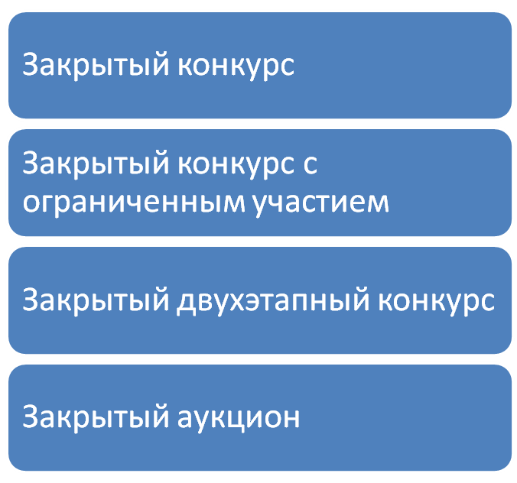
Особенности применения закрытых способов определения поставщиков (подрядчиков, исполнителей)
Слайд 14
Применяются в случаях, перечисленных в ч. 2 ст. 84 Закона
Закрытый конкурс, закрытый конкурс с ограниченным участием, закрытый двухэтапный конкурс проводятся в соответствии с положениями об аналогичных открытых способах определения поставщиков, но с учетом требований ст. 85 Закона
Закрытый аукцион проводится в соответствии со ст. 86, 87, 88, 89, 90, 91 Закона

Slide 16
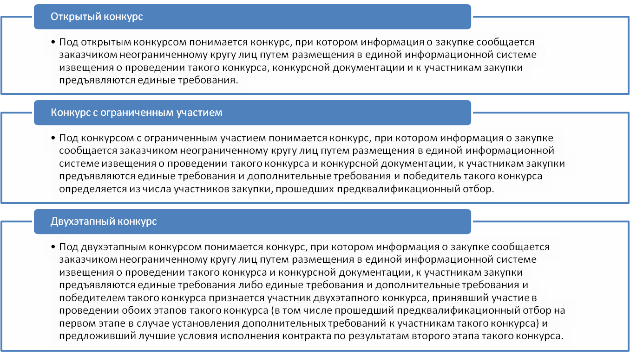
Слайд 15
КОНКУРСЫ
16

Slide 17
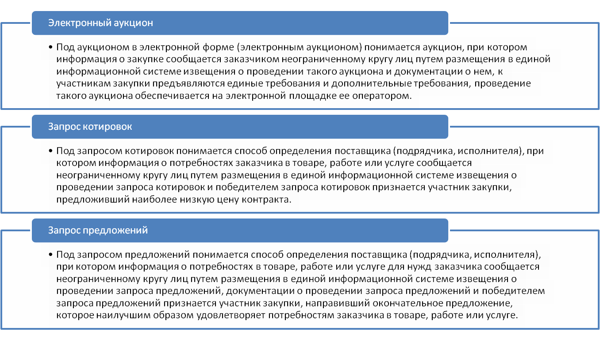
Слайд 16
Аукционы, запросы котировок,
запросы предложений
17

Slide 18
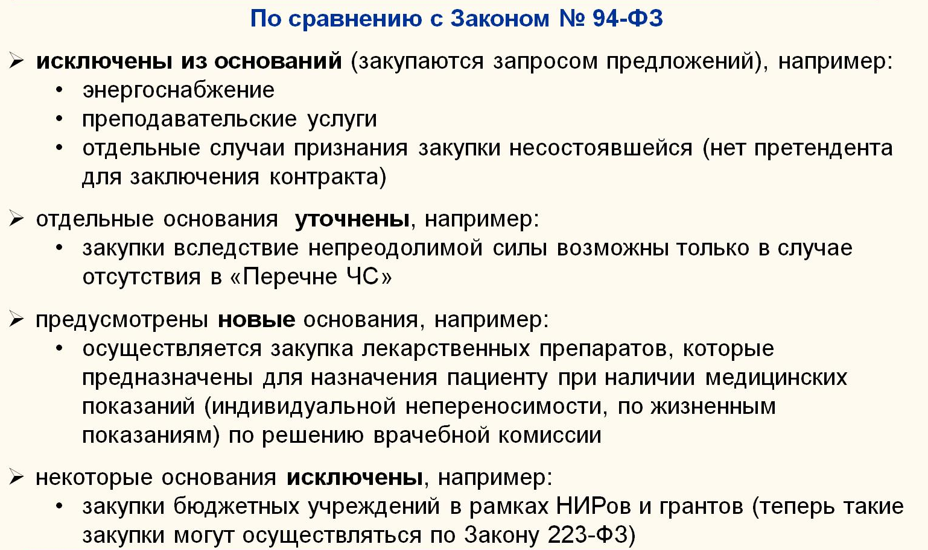
Единственный поставщик (исполнитель, подрядчик): новое по Закону о контрактной системе
Слайд 17
Единственный поставщик.
Новое по закону

Slide 19

Слайд 18
Расторжение контракта:
по соглашению сторон,
по решению суда,
в случае одностороннего отказа стороны контракта от исполнения контракта в соответствии с гражданским законодательством.
Односторонний отказ:
(если предусмотрен контрактом, в соответствии с гражданским законодательством, норма симметричная для заказчика и поставщика)
Надлежащее уведомление стороны контракта;
Решение вступает в силу через десять дней (предусмотрена возможность отмены такого решения);
Контракт расторгнут;
Новый контракт заключается с учетом исполнения расторгнутого (запрос предложений, запрос котировок, новая процедура)
19
19
19

Slide 20
Мониторинг и аудит
Слайд 19
14
Мониторинг
(действует с 01.01.2016)
Аудит
(действует с 01.01.2014)
Цели
Оценка степени достижения целей осуществления закупок
Сводный аналитический отчет размещается в ЕИС
Министерство экономического развития РФ
Субъекты
Результат
Совершенствование законодательства РФ и иных нормативных правовых актов о КС
Оценка обоснованности закупок
Местная администрация (на основании данных ЕИС)
Органы исполнительной власти субъектов РФ по регулированию КС
Цели
Проверка, анализ и оценка информации о законности, целесообразности, об обоснованности, о своевременности, об эффективности и о результативности расходов на закупки по планируемым к заключению, заключенным и исполненным контрактам
Установление причин выявленных отклонений, нарушений и недостатков
Счетная палата РФ
Субъекты
Результат
Контрольно-счетные палаты муниципальных образований
Контрольно-счетные палаты субъектов РФ
Подготовка предложений, направленных на их устранение и на совершенствование КС
Систематизация информации о реализации указанных предложений
Размещение в ЕИС обобщенной информации о таких результатах

Slide 21
Слайд 20
Контроль в сфере закупок
Органы контроля:
1) федеральный орган исполнительной власти, уполномоченный на осуществление контроля в сфере закупок, контрольный орган в сфере государственного оборонного заказа, органы исполнительной власти субъекта Российской Федерации, органы местного самоуправления муниципального района, органы местного самоуправления городского округа, уполномоченные на осуществление контроля в сфере закупок;
2) Федеральное казначейство, финансовые органы субъектов Российской Федерации и муниципальных образований, органы управления государственными внебюджетными фондами;
3) органы внутреннего государственного (муниципального) финансового контроля
Субъекты контроля:
заказчики, контрактные службы, контрактные управляющие, комиссии по осуществлению закупок, уполномоченные органы, уполномоченные учреждения, специализированные организации, операторы электронных площадок
21
21
21

Slide 22
Спасибо за внимание
22
22
22

